Slide 1

HỌC VẦN

Slide 2

*Khởi động
hửng sáng
thức đêm
lưng ngựa
lực sĩ
chim ưng
củ gừng

Slide 3










Bài 90: uông - uôc

Slide 4
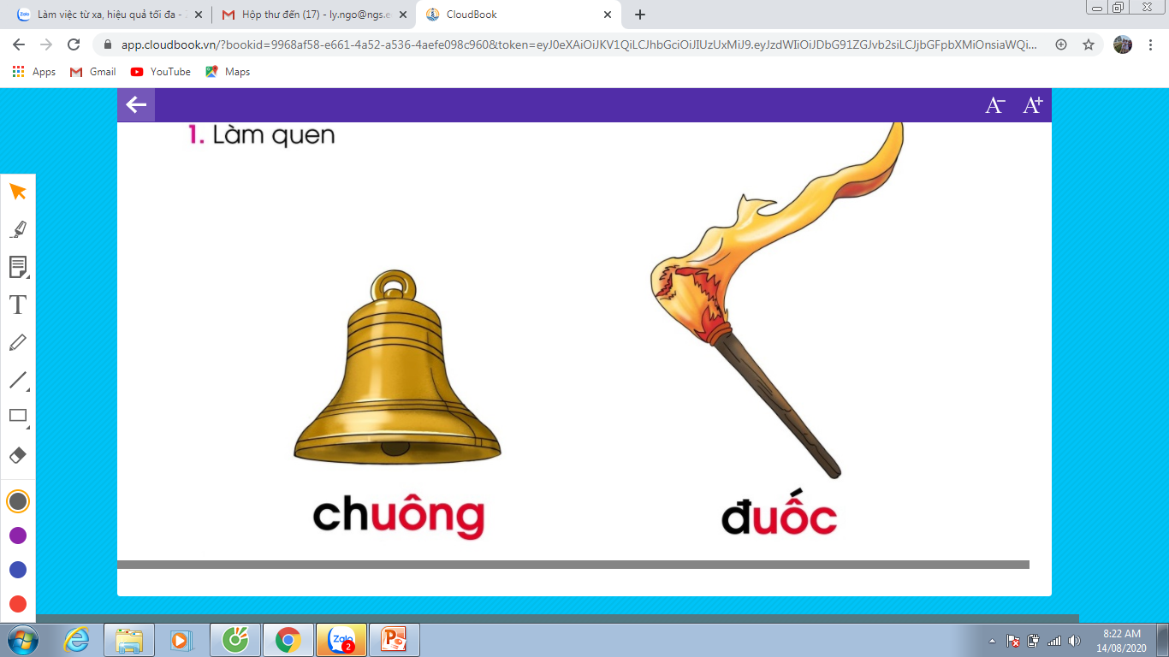

1. Làm quen
uông
uôc
uô
ng
uô
c
chuông
chuông
đuốc
đuốc
ch
uông
đ
uốc

Slide 5
uông
uôc
ng
uô
c

Slide 6


2. xếp hoa vào hai nhóm
buộc
luồng
xuồng
thuốc
buồng
guốc
uôc
uông

Slide 7
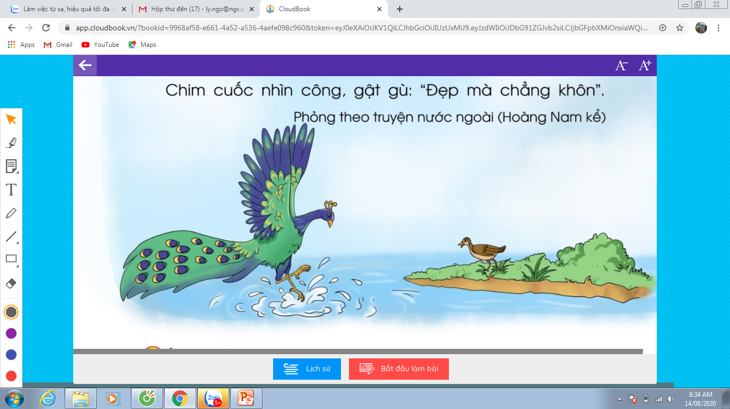

Slide 8
3.Tập đọc
Con công lẩn thẩn
Con công cho rằng nó đẹp nhất trần gian.
Một hôm, công ưỡn ngực đến bên hồ. Nó bỗng nhận
ra trong hồ có một con công khác.
Nó bèn sà xuống hồ để so sắc đẹp. Nhưng nó vừa
xuống, con công kia đã biến mất. Công ngụp lặn tìm.
Nó ướt nhẹp, run cầm cập.
Chim cuốc nhìn công, gật gù:“Đẹp mà chẳng khôn!”.
Phỏng theo truyện nước ngoài ( Hoàng Nam kể)

Slide 9
Luyện đọc từ
lẩn thẩn
ngụp lặn
trần gian
ướt nhẹp
sà xuống
run cầm cập

Slide 10
Luyện đọc câu
Con công lẩn thẩn
1
Công cho rằng nó đẹp nhất trần gian.
2
3
Một hôm, công ưỡn ngực đến bên hồ. Nó bỗng
nhận ra trong hồ có một con công khác.
4
5
Nó bèn sà xuống hồ để so sắc đẹp. Nhưng nó vừa
6
xuống, con công kia đã biến mất. Công ngụp lặn tìm.
7
Nó ướt nhẹp, run cầm cập.
8
9
Chim cuốc nhìn công, gật gù: “ Đẹp mà chẳng khôn!”.
Phỏng theo truyện nước ngoài ( Hoàng Nam kể)

Slide 11
Con công lẩn thẩn
Luyện đọc đoạn
1
Công cho rằng nó đẹp nhất trần gian.
Một hôm, công ưỡn ngực đến bên hồ. Nó bỗng
nhận ra trong hồ có một con công khác.
2
Nó bèn sà xuống hồ để so sắc đẹp. Nhưng nó vừa
xuống, con công kia đã biến mất. Công ngụp lặn tìm.
Nó ướt nhẹp, run cầm cập.
3
Chim cuốc nhìn công, gật gù: “ Đẹp mà chẳng
khôn!”.
Phỏng theo truyện nước ngoài ( Hoàng Nam kể)

Slide 12
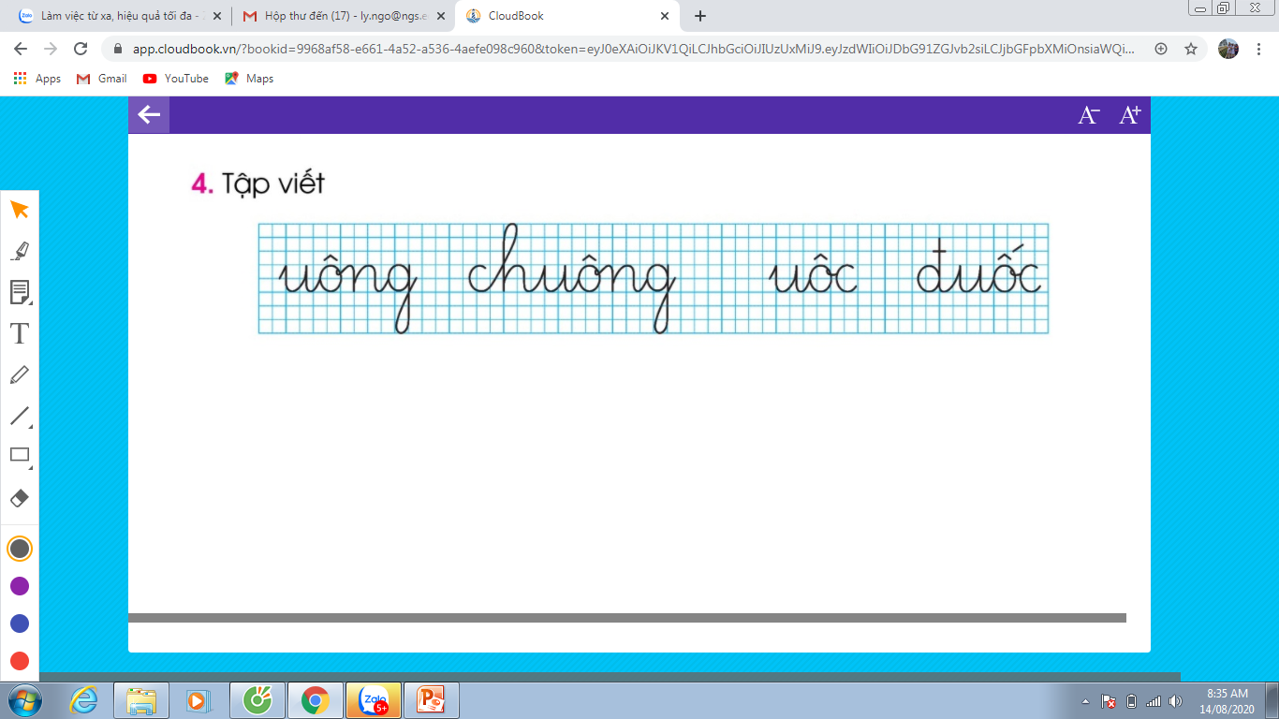
Ý nào đúng ?
a) Con công trong hồ là một con công khác.
b)Con công trong hồ là bóng của con công trên bờ.
4 . Luyện viết

Slide 13

TẠM BIỆT

